Slide 1
Εισαγωγή στην Κλασική Αρχαιολογία ΙΙ (5ος - 4ος αι. π.Χ.)
Ιφιγένεια Λεβέντη
Τμήμα: Ιστορίας, Αρχαιολογίας και Κοινωνικής Ανθρωπολογίας
Πανεπιστήμιο Θεσσαλίας

Slide 2
8. Πανελλήνια Ιερά. Δελφοί και Ολυμπία
Τα Πανελλήνια ιερά, Ολυμπία, Δελφοί, Ισθμία και Νεμέα αναπτύχθηκαν ουσιαστικά τον 8^{ο} αι. π.Χ., ενώ προσέλαβαν τον βασικό χαρακτήρα τους στην αρχαϊκή και κλασική περίοδο. Συνδυάζουν τη λατρεία μειζόνων θεοτήτων του Ολυμπιακού κύκλου, κυρίως του Διός, του Απόλλωνα, του Ποσειδώνα, και της Αθηνάς με τους αθλητικούς αγώνες. Από αυτά μελετάμε τα δύο κυριότερα, της Ολυμπίας και των Δελφών και εξετάζουμε την τοπογραφία και τη μνημειακή ανάπτυξή τους στον 5^{ο} και 4^{ο} αι. π.Χ. Η έμφασή τους είναι στη συγκριτική εξέταση όσον αφορά το χαρακτήρα της λατρείας, μιας ή περισσότερων θεοτήτων, τον αριθμό των ναών, την ύπαρξη και τη διάταξη Θησαυρών, την παρουσία και το είδος των βωμών, τις αθλητικές εγκαταστάσεις, την παρουσία των διοικητικών κτηρίων, τα στοιχεία ηρωολατρείας, και τέλος τη λειτουργία θεάτρου ή μαντείου.

Slide 3
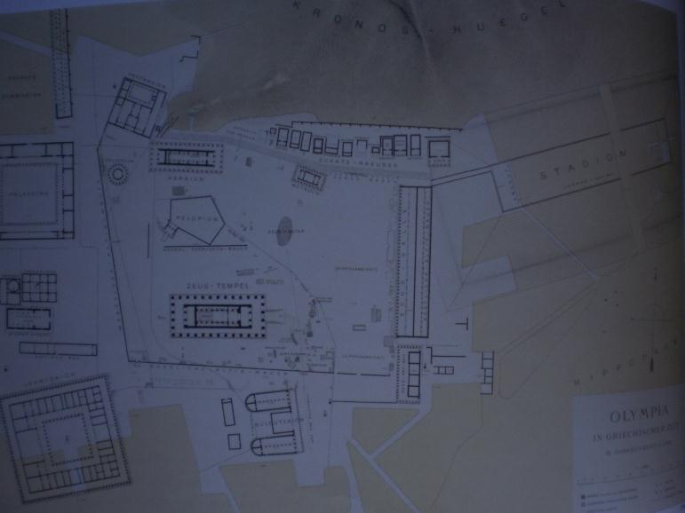
Τοπογραφικό σχέδιο της Αρχαίας Ολυμπίας με την ιερή περιοχή Άλτιν στο κέντρο και τις αθλητικές εγκαταστάσεις εκατέρωθεν κάτω από τον λόφο Κρόνιον.

Slide 4
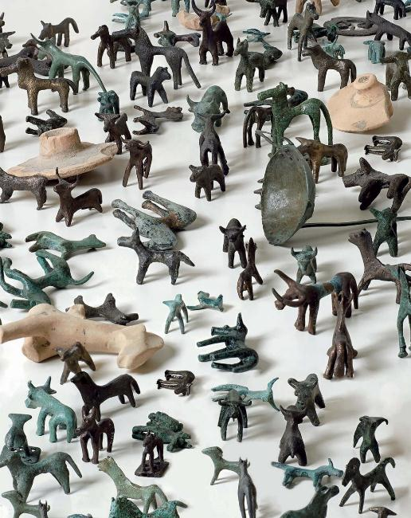
Χάλκινα αγαλμάτια μικρού μεγέθους από το ιερό του Διός στην Ολυμπία γεωμετρικών χρόνων. Ήταν ανεξάρτητα ή προσαρμοσμένα στα χείλη των αναθηματικών τριποδικών λεβήτων και άλλων σκευών. Προέρχονται από το στρώμα στάχτης στο μεγάλο βωμό του Διός.

Slide 5
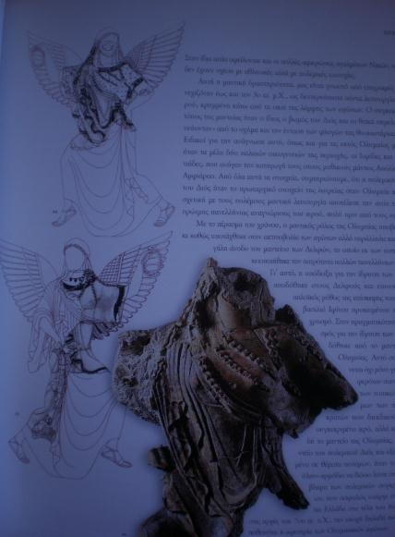
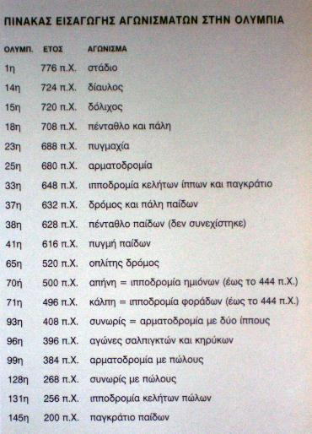
Πήλινες Nίκες ως ακρωτήρια και κατάλογος εισαγωγής των αγωνισμάτων στους Ολυμπιακούς Αγώνες της Αρχαιότητας.

Slide 6
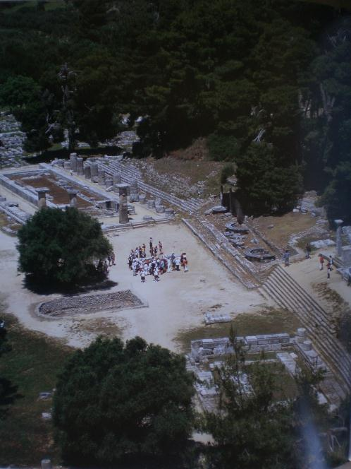
Αεροφωτογραφία με άποψη του Ηραίου και των οικοδομημάτων στο άνδηρο κάτω από το Κρόνιον.

Slide 7
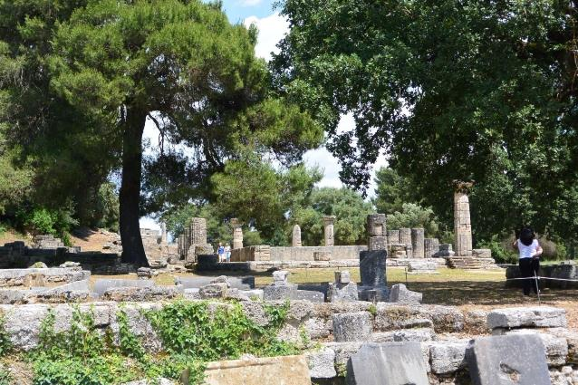
Ήραίο (ναός της Ήρας, ο αρχαιότερος ναός του ιερού) και Φιλιππείο (θόλος που οικοδομήθηκε μετά το 338 π.Χ. από τον Φίλιππο Β΄ Μακεδόνα και στέγαζε αγάλματα του ιδίου και της οικογένειάς του).

Slide 8
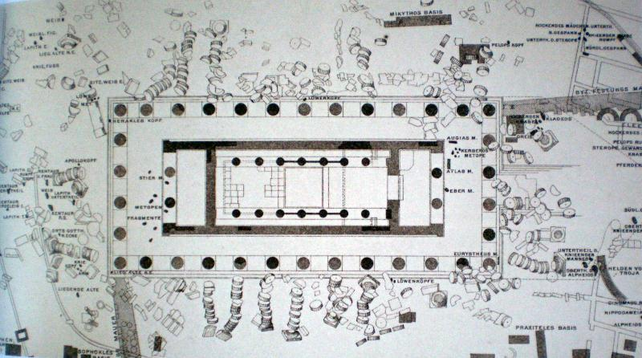
Ο ναός του Διός με τους καταπεσμένους σπονδύλους των κιόνων και τις βάσεις των μνημειωδών αναθημάτων γύρω από αυτόν.

Slide 9
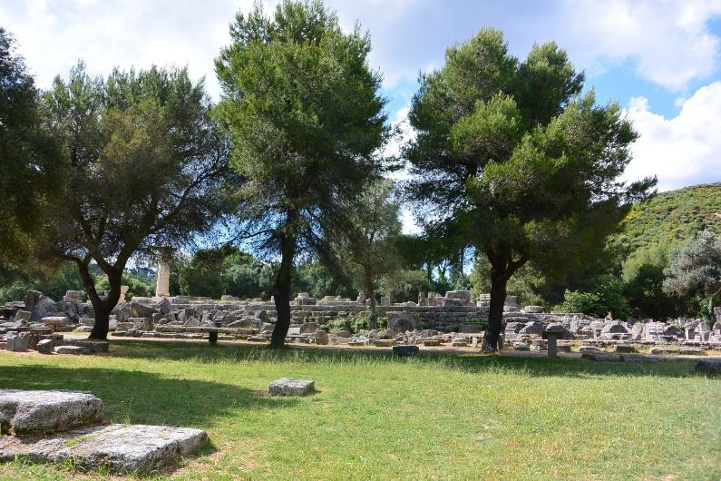
Ναός του Διός στην Ολυμπία. 472 -457 π.Χ. Ο κανόνας του δωρικού ρυθμού. Κίονες 11 Χ 13. Αρχιτέκτονας ο Λίβων από την Ηλεία. Ένας κίονας της περίστασης είναι σήμερα αναστηλωμένος.

Slide 10
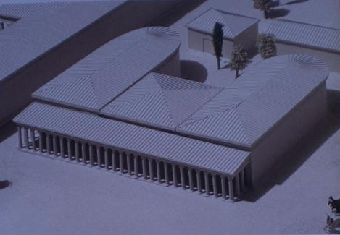
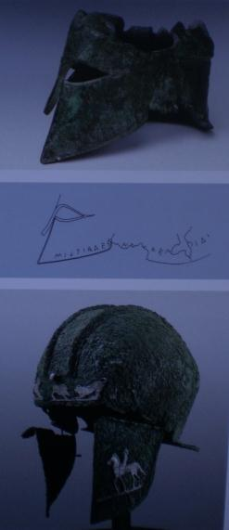
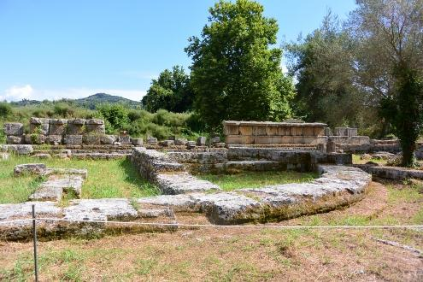
Βουλευτήριο Ολυμπίας. Aναπαράσταση Βουλευτηρίου και αναθηματικά κράνη, επάνω εκείνο του Αθηναίου στρατηγού Μιλτιάδη, νικητή των Περσών στη μάχη του Μαραθώνος (490 π.Χ.).

Slide 11
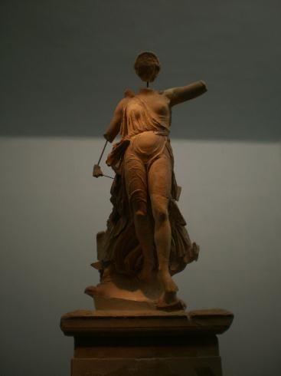
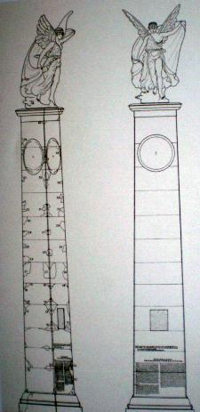
Η Νίκη του Παιωνίου, ανάθημα των Μεσσηνίων και Ναυπακτίων για τη νίκη εναντίον των Σπαρτιατών από κοινού με τους Αθηναίους στη Σφακτηρία το καλοκαίρι του 425 π.Χ. (περ. 421 π.Χ.). Το πεσσόμορφο βάθρο της μπροστά από το ναό του Διός Ολυμπίου, όπου η αναθηματική επιγραφή σε σχεδιαστική απόδοση.

Slide 12
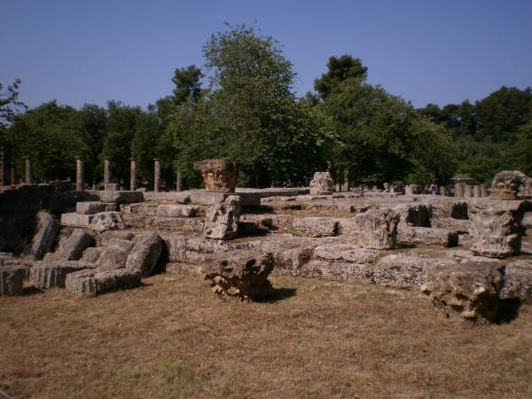
Λεωνίδαιο. Ξενοδοχείο στην Ολυμπία, έξω από την Άλτιν. 4^{ος} αι. π.Χ.

Slide 13
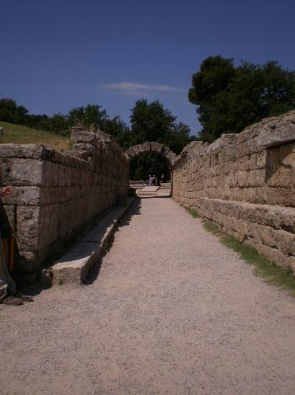
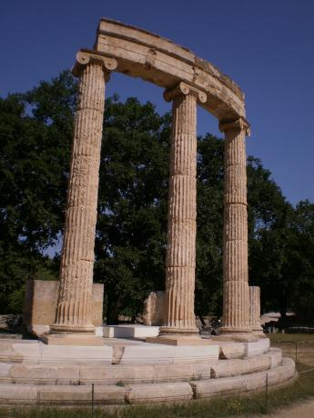
Καμαροσκέπαστη είσοδος στο στάδιο. Φιλιππείο 4^{ος} αι.π.Χ.

Slide 14
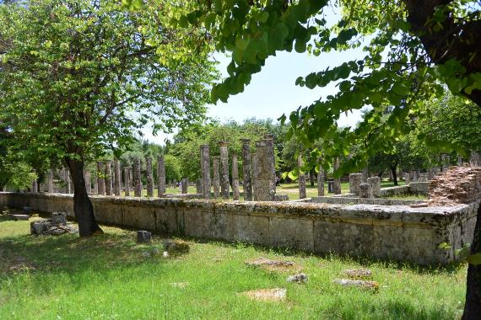
Ολυμπία. Παλαίστρα.

Slide 15
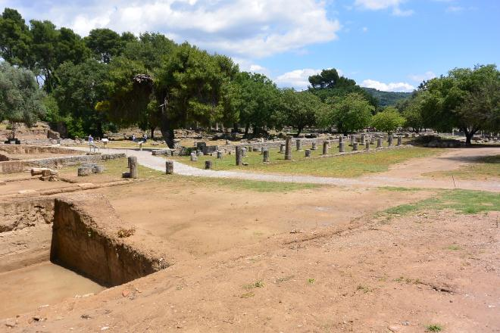
Ολυμπία. Το Γυμνάσιο
Ολυμπία, το Γυμνάσιο.

Slide 16
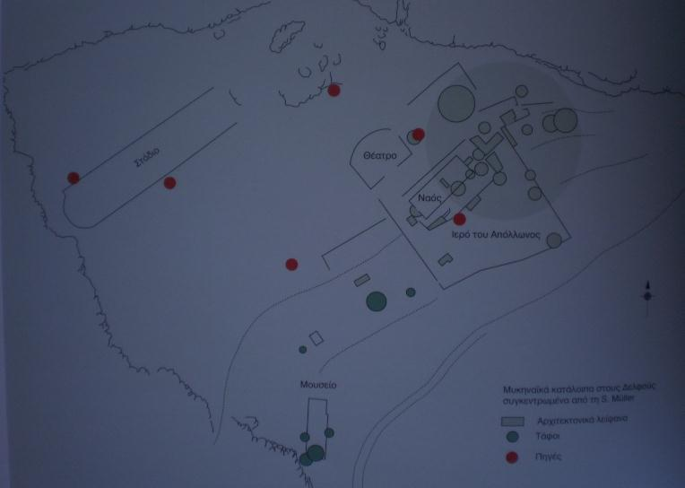
Πανελλήνιο Ιερό των Δελφών.

Slide 17
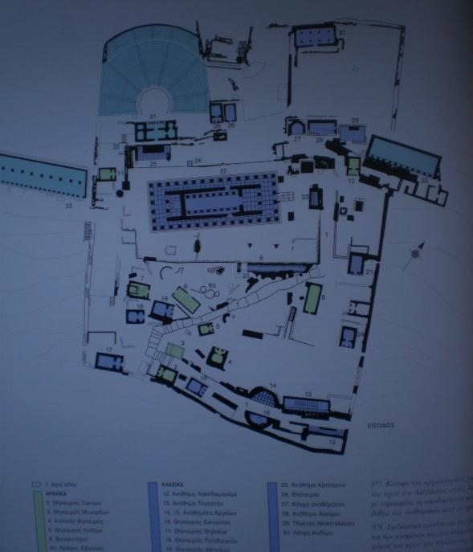
Γενικό τοπογραφικό σχέδιο του ιερού του Απόλλωνος στους Δελφούς.

Slide 18
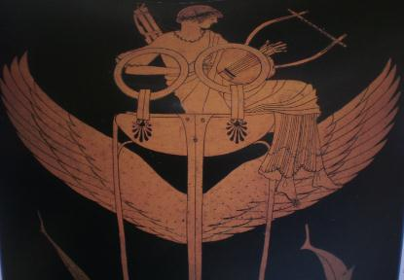
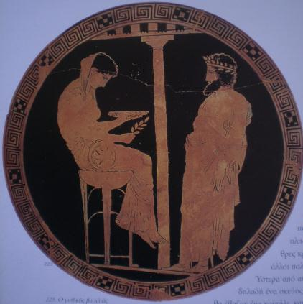
Το δελφικό Μαντείο στην αττική αγγειογραφία.

Slide 19
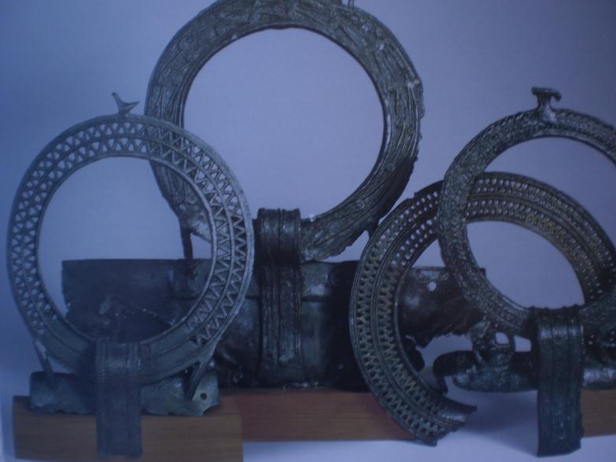
Τριποδικοί λέβητες γεωμετρικών χρόνων, μνημειώδες αριστοκρατικό ανάθημα στα μεγάλα Πανελλήνια ιερά, που απαθανάτιζε την έννοια της θυσιαστηρίου προσφοράς και ήταν αγωνιστικό έπαθλο επίσης.

Slide 20
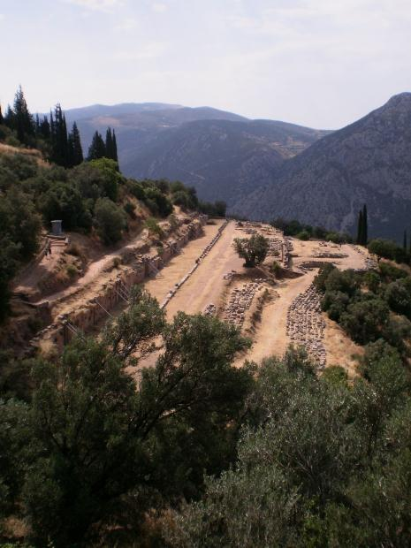
Το Γυμνάσιο των Δελφών.

Slide 21
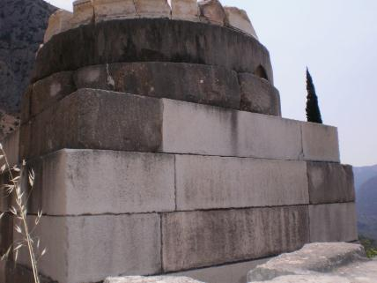
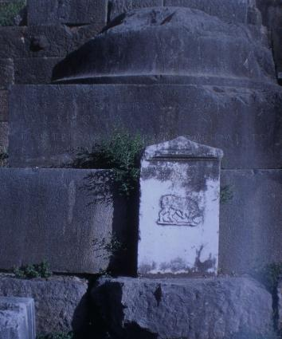
Βάση του νικητήριου τριποδικού λέβητα που ανέθεσαν οι ελληνικές πόλεις που νίκησαν τους Πέρσες στις Πλαταιές το 480 π.Χ, στο ιερό του Απόλλωνος στους Δελφούς.
Βάση ενός από τους τριποδικούς λέβητες που ανέθεσε η οικογένεια των τυράννων Δεινομενιδών από τη Σικελία στο δελφικό ιερό.

Slide 22
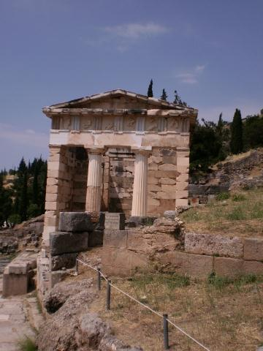
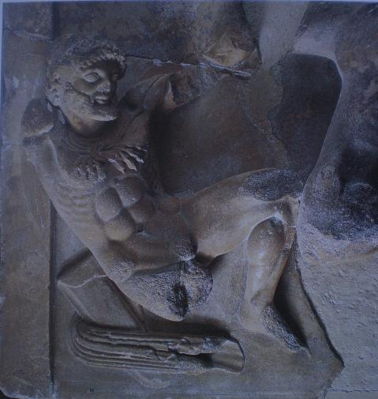
Ο αναστηλωμένος δωρικός Θησαυρός των Αθηναίων στο δελφικό ιερό του Απόλλωνος. Οι μετόπες του έφεραν ανάγλυφο διάκοσμο με τους άθλους του Ηρακλή και του Θησέα, σήμερα στο Αρχαιολογικό Μουσείο Δελφών. Ήταν ανάθημα των Αθηναίων για τη νίκη τους εναντίον των Περσών στο Μαραθώνα (490 π.Χ.) και χρονολογείται αμέσως μετά. Δεξιά η μετόπη με τον Ηρακλή που καταβάλλει την Κερυνίτιδα έλαφο (λεπτομέρεια).

Slide 23
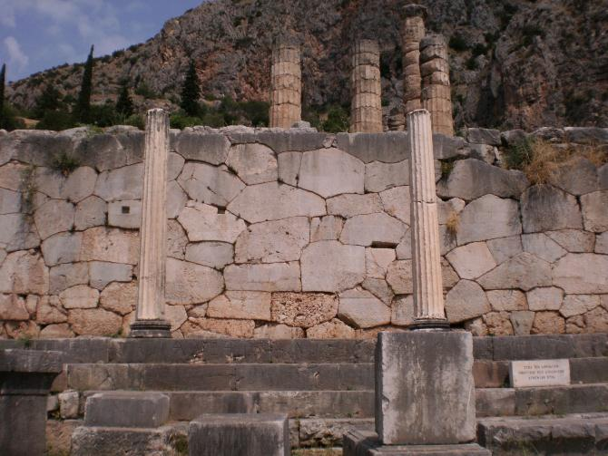
Η Στοά των Αθηναίων στο δελφικό ιερό ( περ. 477 π.Χ.)

Slide 24
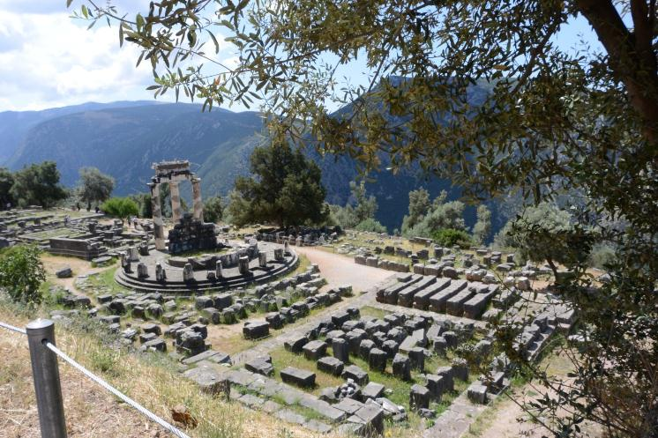
Δελφοί, Ιερό της Αθηνάς Προναίας.

Slide 25
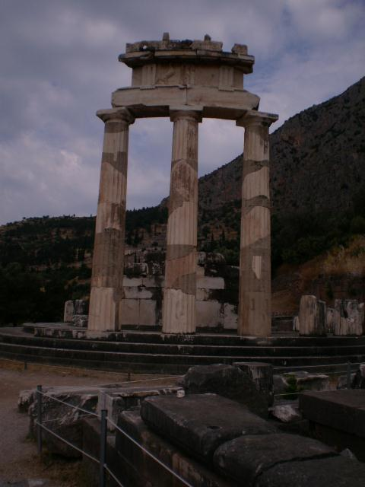
Η θόλος στο ιερό της Αθηνάς Προναίας στους Δελφούς (4^{ος} αι. π.Χ.).

Slide 26
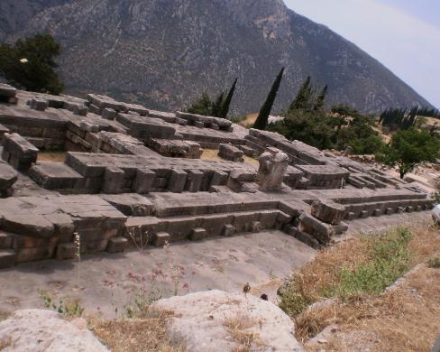
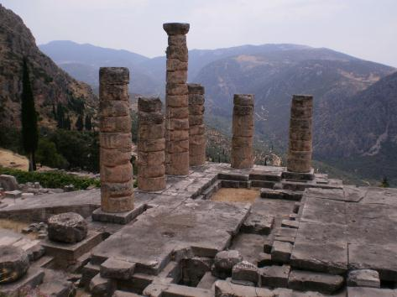
Ναός Απόλλωνος στους Δελφούς. Ο ναός του 4^{ου} αι. π.Χ.

Slide 27
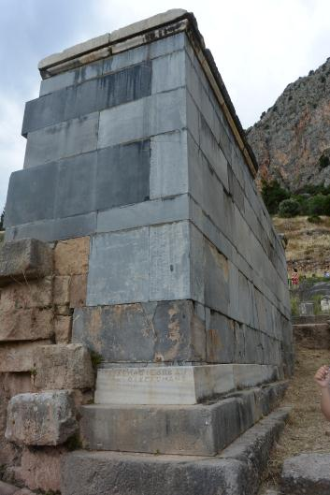
Ο μνημειώδης μαρμάρινος βωμός του Απόλλωνος στο ιερό του στους Δελφούς, ανάθημα της πόλης της Χίου, αναστηλωμένος.

Slide 28
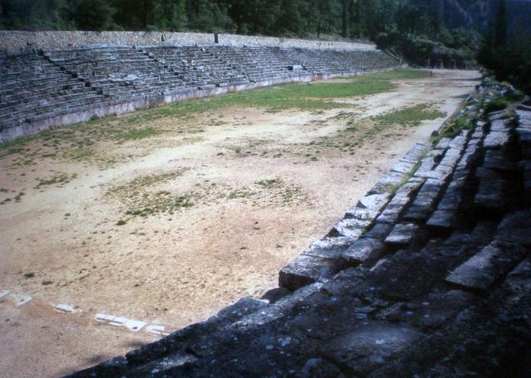
Το αρχαίο Στάδιο των Δελφών

Slide 29
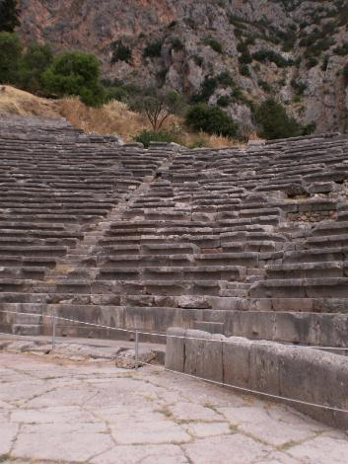
Το αρχαίο Θέατρο των Δελφών.

Slide 30
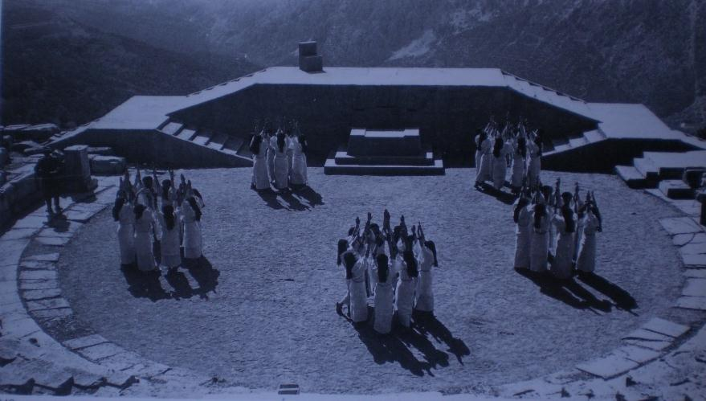
Οι περίφημες Δελφικές Εορτές του Άγγελου και της Εύας Σικελιανού στο αρχαίο θέατρο των Δελφών. Παράσταση αρχαίου δράματος.

Slide 31
Βιβλιογραφία-Πηγές Εικόνων
Π. Βαλαβάνης, Ιερά και αγώνες στην αρχαία Ελλάδα. Ολυμπία, Δελφοί, Ισθμία, Νεμέα, Αθήνα, Aθήνα, 2004.
Ρ. Κολώνια, Το Αρχαιολογικό Μουσείο Δελφών, Αθήνα, Ίδρυμα Λάτση, 2006.
Γ.Ε. Χατζή, Το Αρχαιολογικό Μουσείο της Ολυμπίας, Αθήνα, Ίδρυμα Λάτση, 2008.

Slide 32
Χρηματοδότηση
Το παρόν εκπαιδευτικό υλικό έχει αναπτυχθεί στo πλαίσιo του εκπαιδευτικού έργου του διδάσκοντα.
Το έργο «Ανοικτά Ακαδημαϊκά Μαθήματα στο Πανεπιστήμιο Θεσσαλίας» έχει χρηματοδοτήσει μόνο την αναδιαμόρφωση του εκπαιδευτικού υλικού.
Το έργο υλοποιείται στο πλαίσιο του Επιχειρησιακού Προγράμματος «Εκπαίδευση και Δια Βίου Μάθηση» και συγχρηματοδοτείται από την Ευρωπαϊκή Ένωση (Ευρωπαϊκό Κοινωνικό Ταμείο) και από εθνικούς πόρους.

Slide 33
Σημείωμα Αδειοδότησης
Το παρόν υλικό διατίθεται με τους όρους της άδειας χρήσης Creative Commons Αναφορά, Μη Εμπορική Χρήση, Παρόμοια Διανομή 4.0 [1] ή μεταγενέστερη, Διεθνής Έκδοση. Εξαιρούνται τα αυτοτελή έργα τρίτων π.χ. φωτογραφίες, διαγράμματα κ.λ.π., τα οποία εμπεριέχονται σε αυτό και τα οποία αναφέρονται μαζί με τους όρους χρήσης τους στο «Σημείωμα Χρήσης Έργων Τρίτων».
[1] http://creativecommons.org/licenses/by-nc-sa/4.0/
Ως Μη Εμπορική ορίζεται η χρήση:
που δεν περιλαμβάνει άμεσο ή έμμεσο οικονομικό όφελος από την χρήση του έργου, για το διανομέα του έργου και αδειοδόχο
που δεν περιλαμβάνει οικονομική συναλλαγή ως προϋπόθεση για τη χρήση ή πρόσβαση στο έργο
που δεν προσπορίζει στο διανομέα του έργου και αδειοδόχο έμμεσο οικονομικό όφελος (π.χ. διαφημίσεις) από την προβολή του έργου σε διαδικτυακό τόπο
Ο δικαιούχος μπορεί να παρέχει στον αδειοδόχο ξεχωριστή άδεια να χρησιμοποιεί το έργο για εμπορική χρήση, εφόσον αυτό του ζητηθεί.

Slide 34
Οι φωτογραφίες από μουσεία έχουν δημιουργηθεί από τη διδάσκουσα του μαθήματος, επίκουρη καθηγήτρια Ιφιγένεια Λεβέντη

Slide 35
Το copyright έργων τρίτων ανήκει εξ ολοκλήρου στους δημιουργούς τους. Τα έργα χρησιμοποιήθηκαν στο πλαίσιο του μαθήματος αποκλειστικά για εκπαιδευτικούς και μη εμπορικούς σκοπούς.

